Slide 1
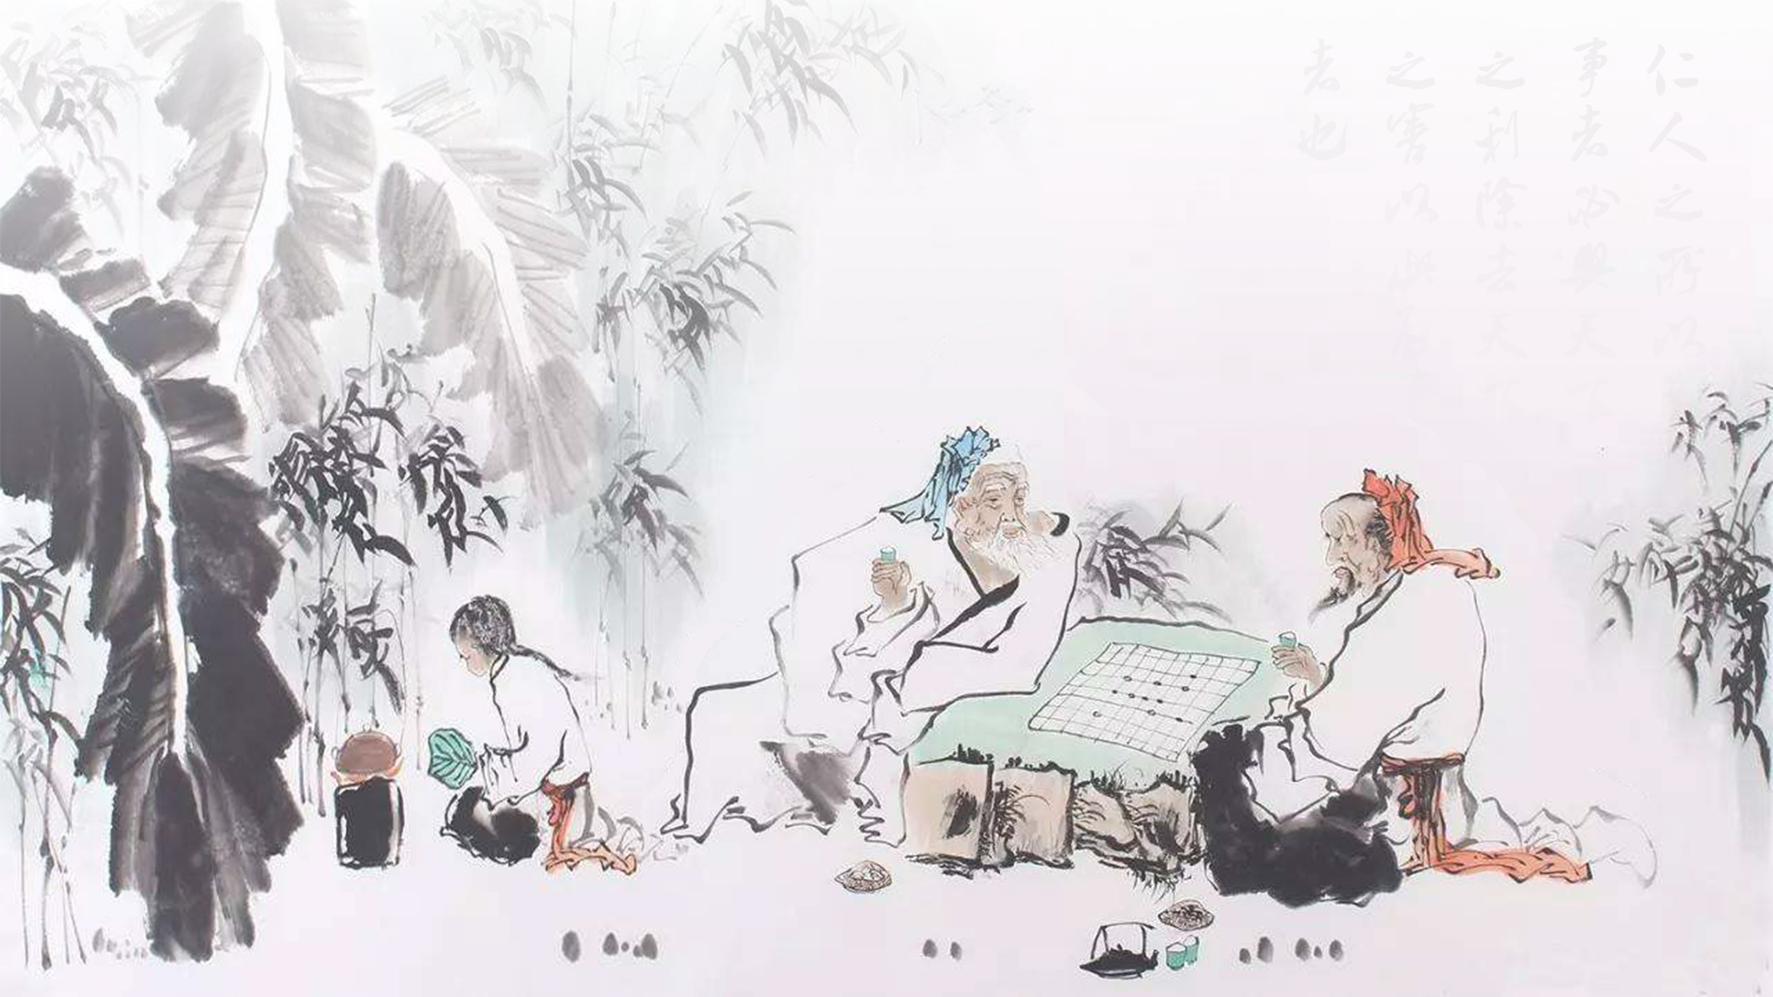
兼 爱
第一课时
《墨子》

Slide 2
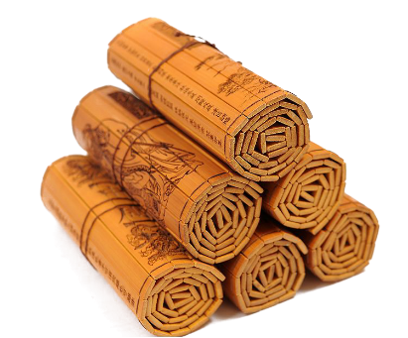
教学目标
学习掌握选文知识。
了解墨子对人世间种种祸害、篡夺、仇怨、憎恨产生的原因的思考，了解墨子对解决这些社会问题的方法的思考。
思考“兼爱”学说的启发意义。

Slide 3
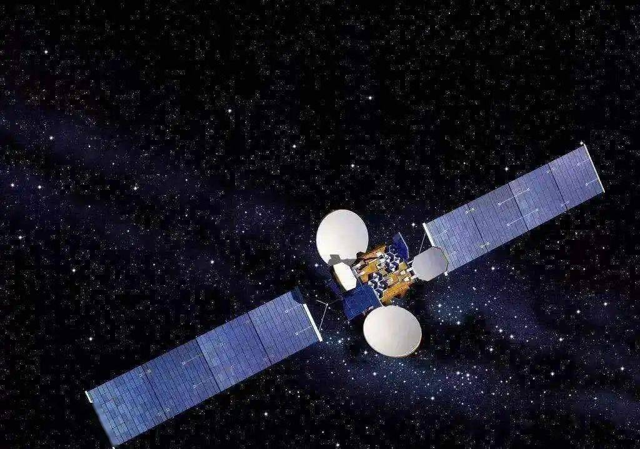
2016年8月16日1时40分，世界首颗量子科学实验卫星“墨子号”在酒泉卫星发射中心成功发射升空。

Slide 4
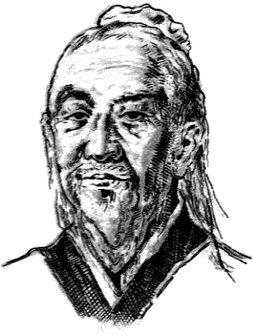
墨子
约前468—前376
是我国古代伟大的思想家、科学家、军事家、教育家、社会活动家。在公元前五世纪诸侯争霸、群雄逐鹿的春秋战国时期，墨子提出了兼爱、非攻、尚贤、尚同、节用、节葬、非乐、非命、天志、明鬼等十大主张，创建了墨家学派，发起了百家争鸣。
▲墨子像

Slide 5
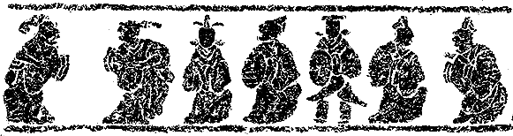
墨子及其弟子为我们留下了百科全书式的经卷《墨子》，涉及社会科学、自然科学、军事学、逻辑学等诸多领域，成为后人的宝贵财富。
▲汉画像石--百家争鸣图

Slide 6
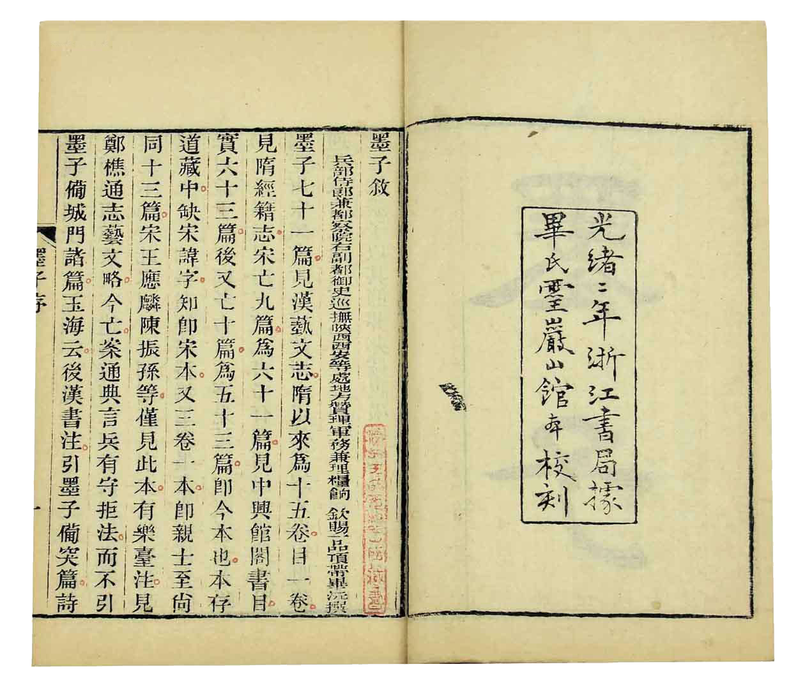
作品简介
《墨子》
《墨子》一书是墨子及其后学著述的结集，据《汉书·艺文志》所载，原有七十一篇，今存五十三篇。一般认为其中《兼爱》《非攻》《尚贤》《尚同》等篇体现了墨子本人的主要思想。
▲《墨子》书影

Slide 7
全国政协原副主席、两院院士宋健先生在仔细研究墨子的科技成就后，说：“2300多年前的《墨经》……包含了丰富的关于力学、光学、几何学、工程技术知识和现代物理学、数学的基本要素。”

Slide 8
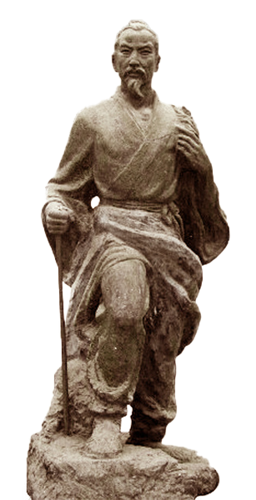
▲墨子像
墨子和他大多数弟子都是手工业劳动者出身，因此他们精通制造器械，重在实用。墨家学派的思想，是站在劳动者和小生产者的立场上。

Slide 9
墨子主张“非攻”，反对“强凌弱，众暴寡”的非正义的侵略战争，向往和平
非：
非难、责怪
非攻：
谴责攻打别国的侵略战争
▲墨子像

Slide 10
当察乱何自起？起不相爱。
兼相爱，交相利。
兼 爱
天下之人皆相爱，强不执弱，众不劫寡，富不侮贫，贵不敖贱，诈不欺愚。
以相爱生也
▲墨子像

Slide 11
墨子之理想的光辉，正在于其超越时代：“爱众世与爱寡世相若”“爱尚世与爱后世，一若今之世人也”。
▲墨子像

Slide 12
墨子反对战争，完全是为了反对统治者的侵略和掠夺，他时时处处都是为了劳动者、小生产者利益着想。
▲墨子像

Slide 13
《庄子•天下》：多以裘褐为衣，以跂为服，日夜不休，以自苦为极，曰：“不能如此，非禹之道也，不足谓墨。”
墨者穿着粗布衣服，脚穿草鞋，日夜不息，以吃苦耐劳为准则，不这样做，就不足以称墨者。

